Slide 1
Компьютерная мультимедийная презентация для мероприятий с родителями
Общешкольное родительское собрание
Барабанова Ольга Владимировна
МБОУ Сарасинская СОШ
2013 год

Slide 2
Безопасный Internet в школе и дома

Slide 3
Опасен ли INTERNET ?

Slide 4
Интернет
Быстрый поиск информации
Общение
Получение дополнительного образования
Расширение территориальных границ
Обеспечение досуга
Формирование информационной компетентности

Slide 5
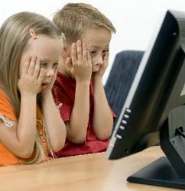
Что 7-8-летние делают в Интернете?
любят путешествовать по интернету
игрют в сетевые игры
возможно, используют электронную почту
могут также заходить на сайты и чаты

Slide 6
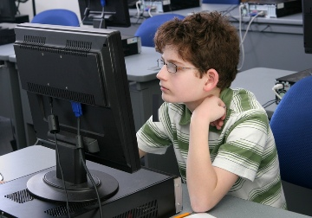
Что 9-12-летние делают в интернете?
разработка школьных проектов
загрузка музыки
использование электронной почты
игры
фанатские сайты своих кумиров
Их любимый способ общения — мгновенный обмен сообщениями.

Slide 7

Что подростки делают в интернете?
скачивают музыку
пользуются электронной почтой, службами мгновенного обмена сообщениями
играют.
Кроме того,
подростки активно используют поисковые машины
в Интернете они знакомятся и проводят время
ищут информацию, связанную с учебой или увлечениями.

Slide 8
Мальчики в этом возрасте склонны сметать все ограничения и жаждут грубого юмора, крови, азартных игр и картинок для взрослых.
Девочкам больше нравится общаться в чатах; юные дамы более чувствительны к сексуальным домогательствам в интернете.
Родителям может быть очень сложно узнать о том, чем их ребенок занимается в Интернете. В этом возрасте дети также склонны к риску и выходу за пределы дозволенного.

Slide 9
Ребенок
Противоречивая информация
Порнография
Наркотики
Случайные знакомства в соц.сетях
Нецензурная лексика
Азартные игры

Slide 10
Последствия:
киберзависимость,
заражение вредоносными программами при скачивании файлов,
нарушение нормального развития ребенка,
неправильное формирование нравственных ценностей,
знакомство с человеком с недобрыми намерениями.

Slide 11
Советы родителям
Опасности. Расскажите своим детям об опасностях, существующих в Интернете, и научите правильно выходить из неприятных ситуаций.
Компьютер. Повысьте уровень общей безопасности Вашего компьютера.
Время. Следите за достижением равновесия у вашего ребенка между временем, проводимым в Интернете и вне его.
Правила. Обсудите внутрисемейные правила пользования Интернетом.
Этикет. Научите детей уважать других в Интернете.

Slide 12
Рекомендации для родителей по организации безопасной работы в Интернет
1-ое правило
2-ое правило
3-ье правило
4-ое правило

Slide 13

Внимательно относитесь к действиям ваших детей в «мировой паутине»:
Не отправляйте детей в «свободное плавание» по Интернету. Старайтесь активно участвовать в общении ребенка с Интернет, особенно на этапе освоения.

Slide 14
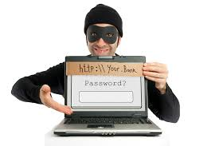

Информируйте ребенка о возможностях и опасностях, которые несет в себе сеть:
Объясните ребенку, что в Интернете как в жизни встречаются и «хорошие», и «плохие» люди.
Научите ребенка внимательно относиться к скачиванию платной информации и получению платных услуг из Интернета, особенно путём отправки sms, – во избежание потери денег.

Slide 15


Выберите удобную форму контроля пребывания вашего ребенка в Сети:
Установите на Ваш компьютер необходимое программное обеспечение – решение родительского контроля, антивирус.
Ограничьте время пребывания Вашего ребенка в Интернете.
Установите компьютер в месте, доступном для всех членов семьи, а не в комнате ребенка.
Создавайте разные учетные записи на Вашем компьютере для взрослых и детей.
Регулярно отслеживайте ресурсы, которые посещает Ваш ребенок.

Slide 16

Регулярно повышайте уровень компьютерной грамотности, чтобы знать, как обеспечить безопасность детей:
Используйте удобные возможности повышения уровня компьютерной и Интернет грамотности, например, посещение курсов, чтение специальной литературы, консультации с экспертами.
Знакомьте всех членов Вашей семьи с базовыми принципами безопасной работы на компьютере и в Интернете.

Slide 17
Как ваши дети могут снизить риск стать жертвами преследований?
Никогда не скачивать изображения из неизвестного источника — они могут иметь откровенно сексуальный характер.
Использовать фильтры электронной почты.
Немедленно сообщать взрослым обо всех случаях в интернете, которые вызвали смущение или испуг.
Использовать нейтральное в половом отношении экранное имя, не содержащее сексуальных намеков и не выдающее никаких личных сведений.
Никогда и никому в интернете не сообщать информацию о себе (включая возраст и пол) или о семье; никогда не заполнять личные профили в Сети.
Прекращать любые контакты по электронной почте, в системе обмена мгновенными сообщениями или в чатах, если кто-нибудь начинает задавать вопросы личного характера или содержащие сексуальные намеки.
Следует повесить рядом с компьютером семейное соглашение, напоминающее детям о необходимости сохранять свою конфиденциальность в интернете.

Slide 18
Интернет-ресурс:
Яцуценко О.В. Выступление "Безопасность детей и Интернет" [Электронный ресурс]. URL: http://nsportal.ru/nachalnaya-shkola/vospitatelnaya-rabota/vystuplenie-bezopasnost-detey-i-internet (дата обращения: 15.04.2013).

